Slide 1
Программа летней оздоровительной площадки краткосрочного пребывания детей «Непоседы»

Slide 2
Актуальность
Каникулы – это разрядка накопившейся за время обучения детей в школе напряжённости, восстановление здоровья, развитие творческого потенциала, совершенствование личностных возможностей, приобщение к социокультурным и образовательным ценностям, удовлетворение индивидуальных интересов в различных сферах деятельности, развлечениях, играх.
В каникулярное время усиливаются проблемы обеспечения полезной занятости детей и подростков, т.к. появляется больше свободного времени и дети чаще всего предоставлены сами себе. В настоящее время отмечается рост заинтересованности семей в организации отдыха и оздоровления детей и подростков, в том числе из малообеспеченных, многодетных семей, детей, испытывающих трудности в социальной адаптации. Организованный летний отдых является одним из направлений профилактической работы по предупреждению детской безнадзорности и профилактики правонарушений
Актуальность программы
В летний период основными проблемами для общества являются:
Резкое увеличение детей, предоставленных сами себе, не знающих чем заняться
Рост числа правонарушений среди несовершеннолетних
Рост детского травматизма
Организация отдыха и оздоровления детей - непременная составляющая государственной социальной политики в отношении семьи и детей, реализуемой в городе Лангепасе. Ежегодно в организации летнего отдыха в городе Лангепасе нуждается более 4000 несовершеннолетних, в том числе дети из семей находящихся в социально опасном положении и трудной жизненной ситуации, в числе многодетных.

Slide 3
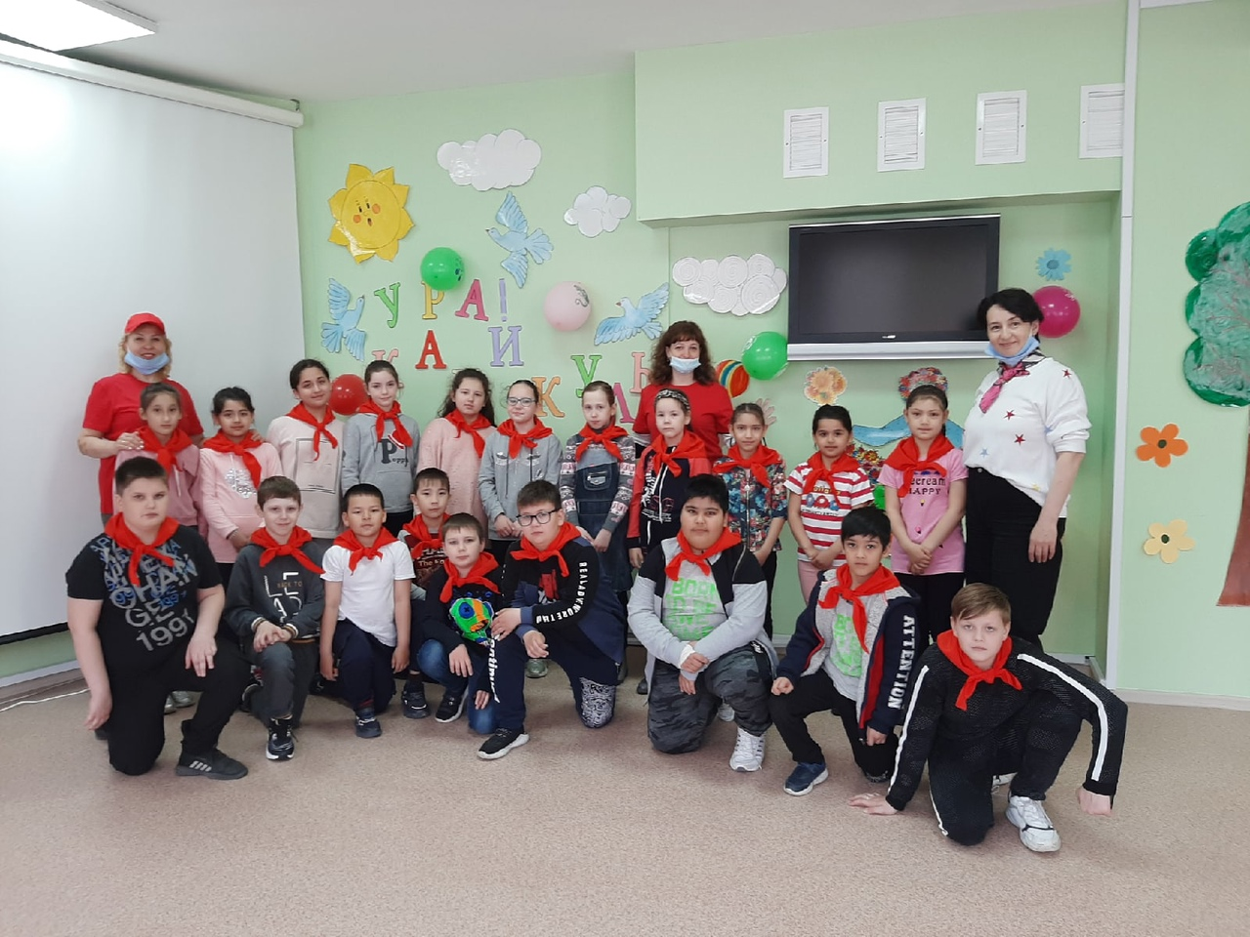
Целевая группа
Несовершеннолетние от 6 лет до 17 лет, признанные нуждающимися
в социальном обслуживании, в том числе из многодетных семей

Slide 4
Цель и задачи
Цель программы: создание благоприятных условий для укрепления здоровья и организации досуга несовершеннолетних во время летних каникул, развития творческого и интеллектуального потенциала, социальной активности личности с учетом ее индивидуальных способностей и возможностей.
Задачи:
Организационные:
Подготовить кадровое обеспечение (кадровый состав) для проведения оздоровительной кампании детей.
Информировать население города об организации летнего отдыха для несовершеннолетних на базе БУ «Лангепасский комплексный центр социального обслуживания населения».
Разработать план мероприятий летней оздоровительной площадки с краткосрочным пребыванием детей согласно направлениям программы.
Заключить договор с получателями социальных услуг.
Развивать социальное партнерство по организации летнего отдыха с учреждениями города.
Практические:
Организовать занятия и мероприятия по направлениям деятельности.
Воспитать активную жизненную и гражданскую позицию несовершеннолетних, посредством вовлечения в интересную и общественно-полезную деятельность.
Формировать и развивать нравственные качества несовершеннолетних: инициативность, самостоятельность, взаимопомощь, дисциплинированность, чувство ответственности, толерантность.
Создать атмосферу психологического комфорта и толерантности.
Формировать потребности несовершеннолетних в ведении здорового и безопасного образа жизни.
Распространять опыт работы в СМИ.
Аналитические: Проанализировать эффективность программы, сопоставить ожидаемые и реальные результаты.

Slide 5
Содержание программы
Направление работы | Содержание
«Здоровье» | Цель: использование социально-педагогических технологий и методических приёмов для демонстрации несовершеннолетним значимости физического и психического здоровья, для будущего самоутверждения. Задачи: формировать у детей культуру сохранения и совершенствования собственного здоровья. Формы работы: спортивные викторины, спортивно-игровые программы
«Интеллект» | Цель: Оказание помощи детям в развитии в себе способности действовать целесообразно, мыслить рационально и эффективно проявлять интеллектуальные умения в окружающей среде; развитие творческих и исследовательских способностей. Задачи: создать условия для продвижения детям в интеллектуальном развитии. Формы работы: интеллектуально-творческие игры, викторины.
«Общение» | Цель: передача детям знаний, умений и навыков социального общения людей. Задачи: формировать у детей культуру, учить конструированию и моделированию в сфере общения с помощью организации активных форм деятельности. Формы работы: интерактивные игры, тренинги личностного роста, тренинги общения, самопрезентации и представления, праздники, конкурсы, дебаты
«Нравственность» | Цель: формирование понимания смысла человеческого существования, ценности своего существования и ценности существования других людей. Задачи: формировать у детей культуру миропонимания, позитивного отношения к обычаям и традициям своего народа, умения слушать и слышать, смотреть и видеть, осознавать и делать выводы. Формы работы: этические беседы-размышления.

Slide 6

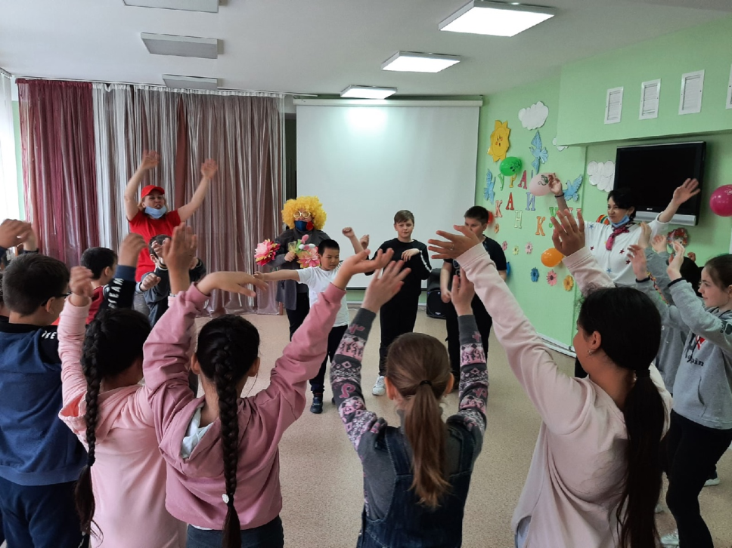
Открытие летней смены
Открытие летней смены

Slide 7
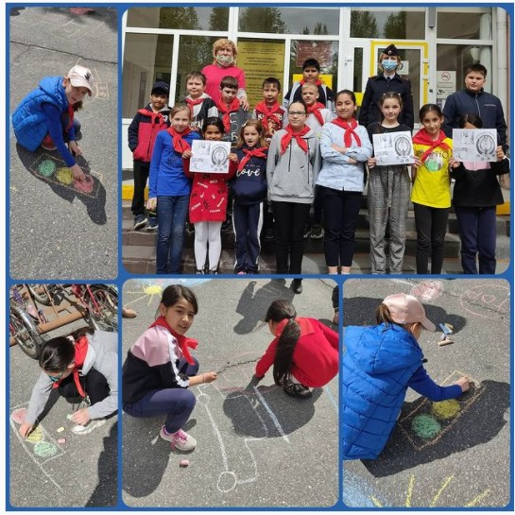
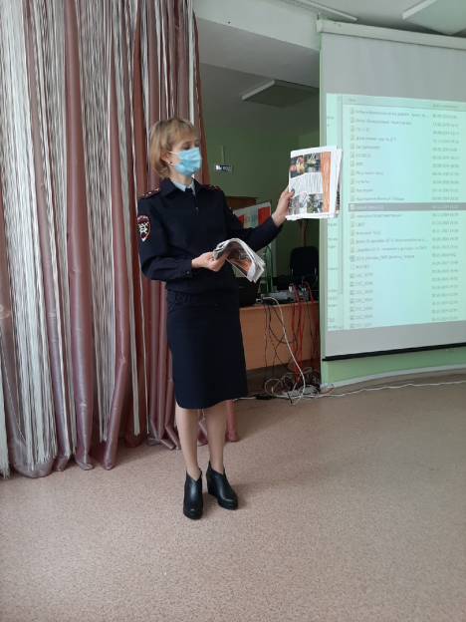
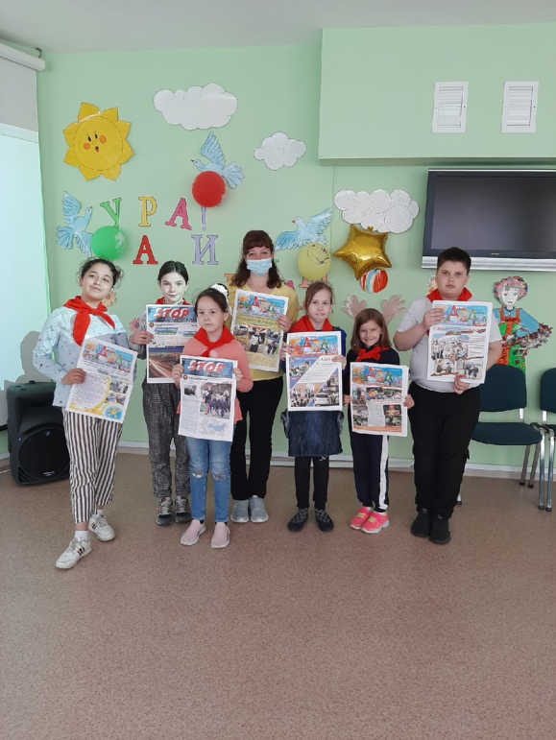
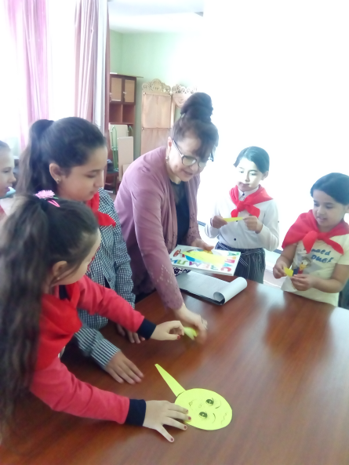
Встреча с представителями ГИБДД
Встреча с представителями библиотеки

Slide 8
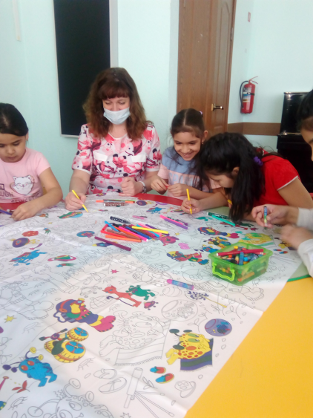
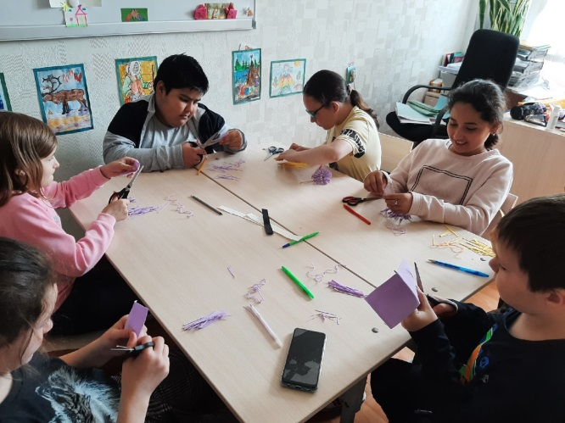
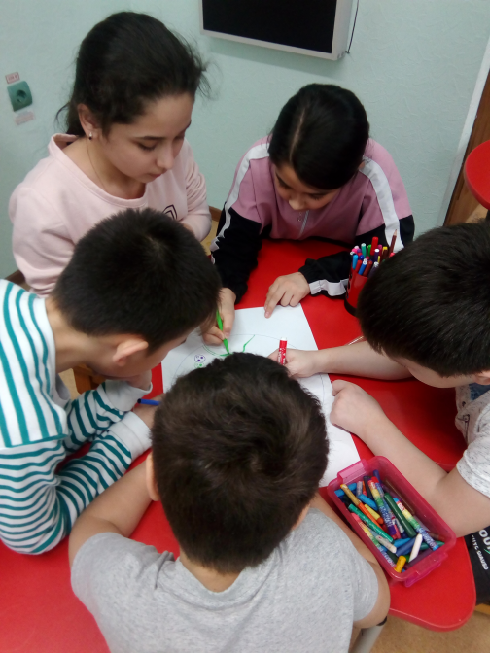
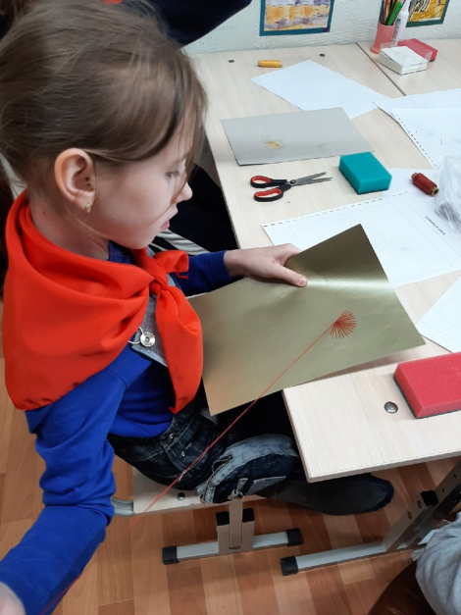
Творческие занятия
Арт-терапия
Создание поделки из фоамирана
Изонить

Slide 9
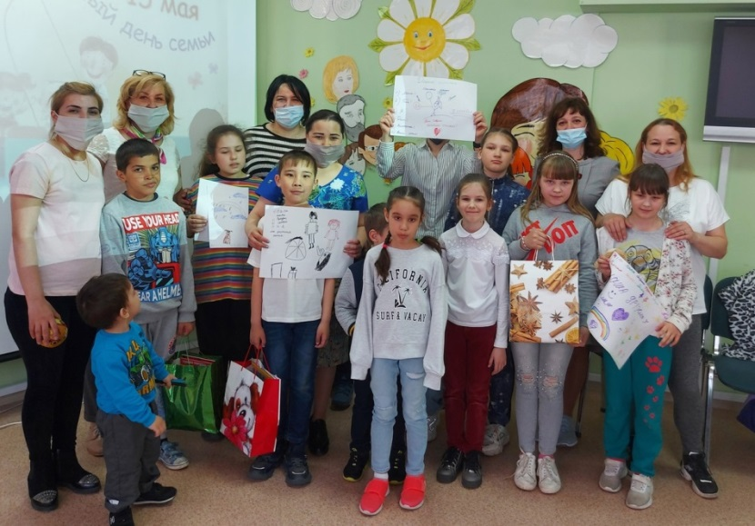
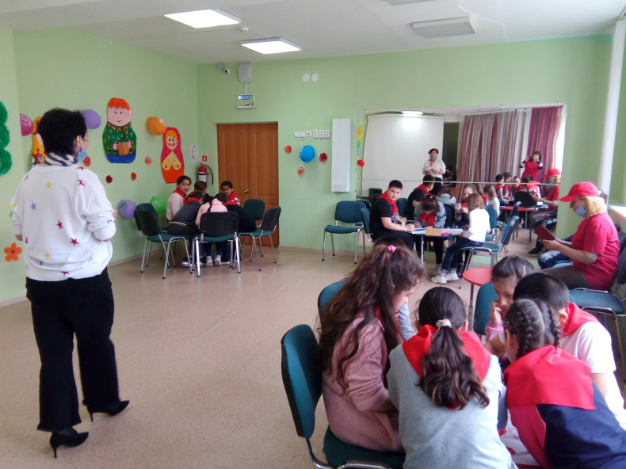
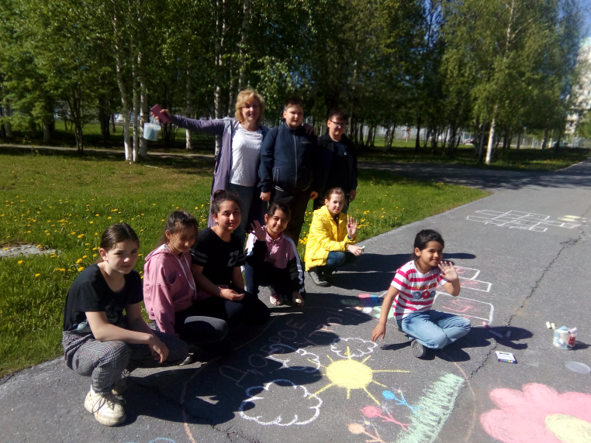
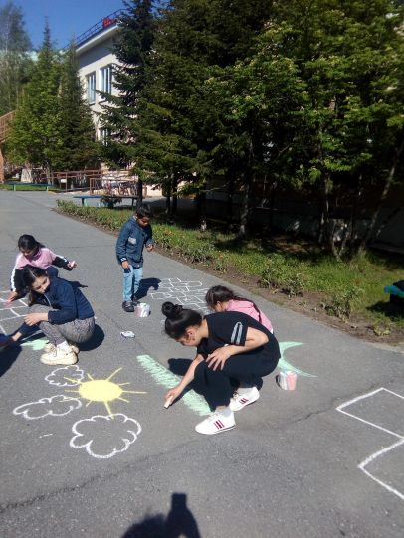
Досуговые мероприятия
День семьи
Что?Где?Когда?
День защиты детей

Slide 10
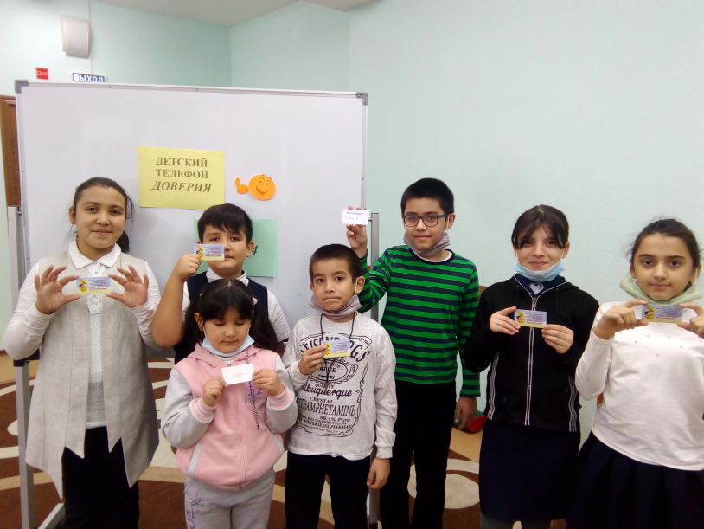
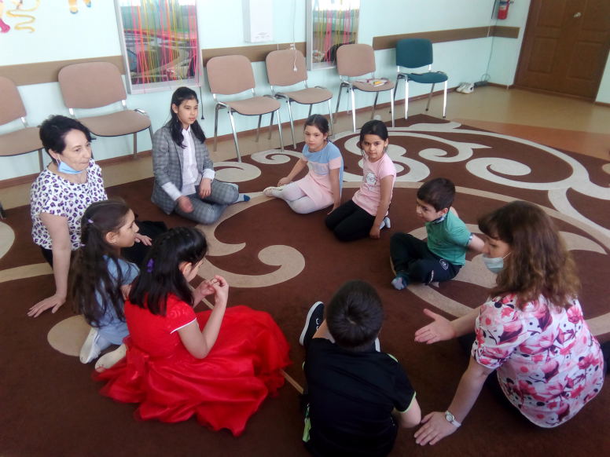
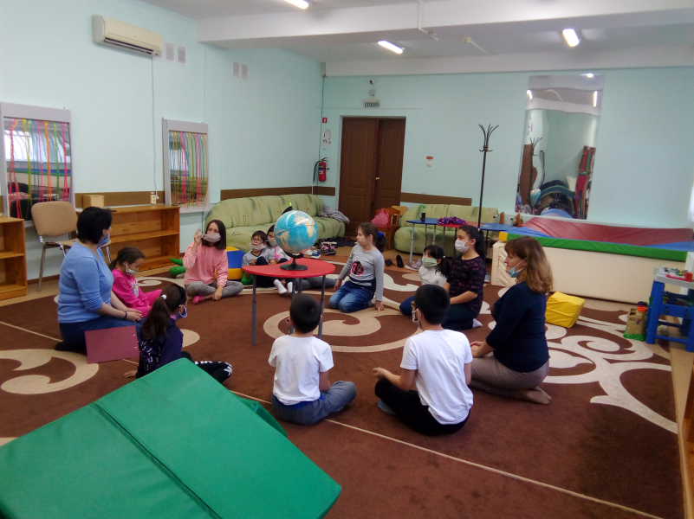
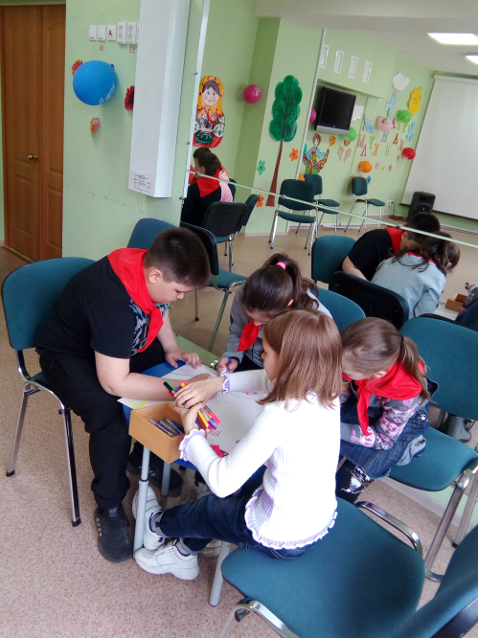
Психологические занятия

Slide 11
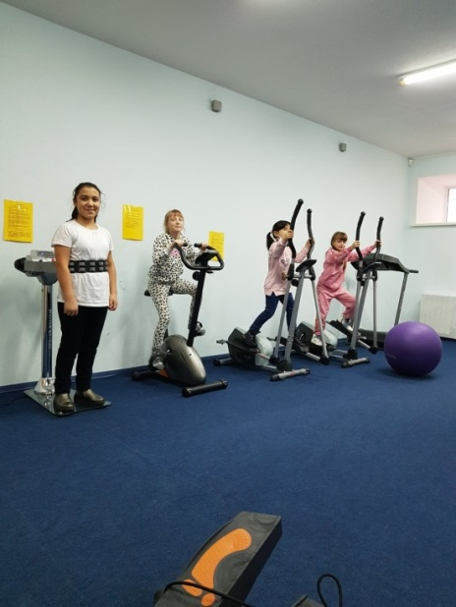
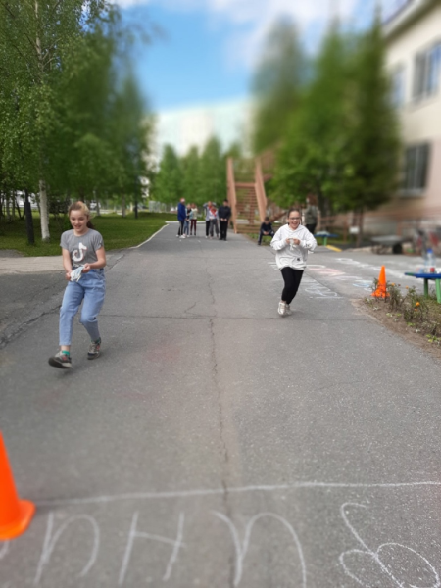
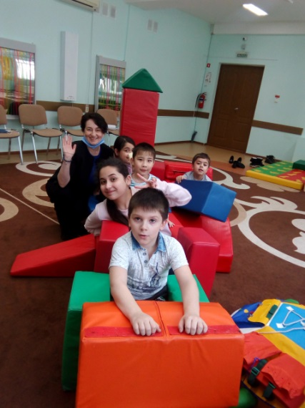
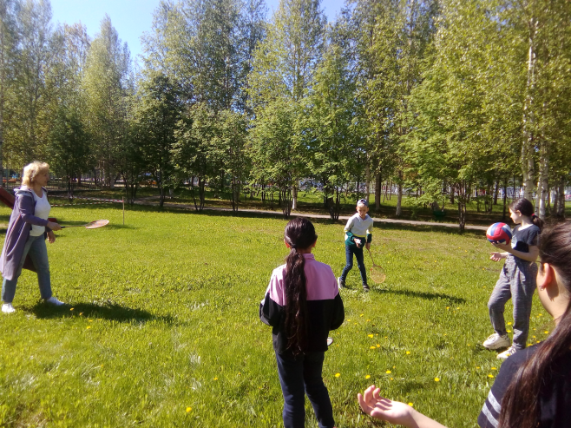
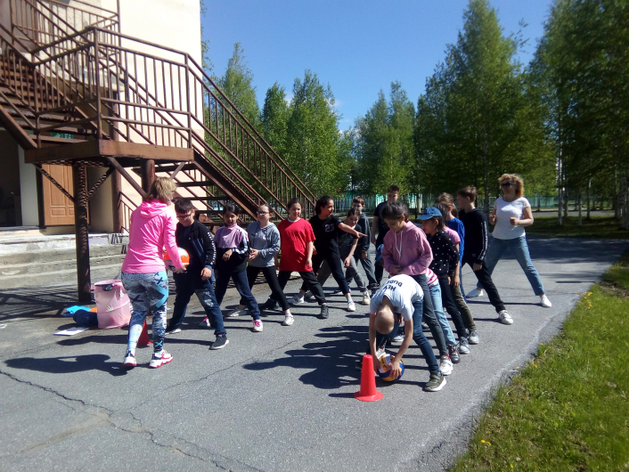
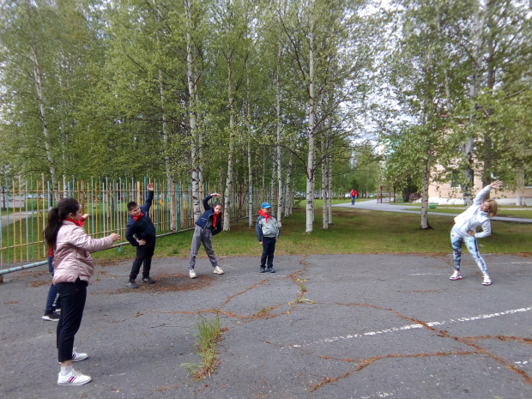
Физкультурно-оздоровительные мероприятия

Slide 12
Результаты за 2021 год
Организованы оздоровительные смены 1 смена - июнь, приняли участие 20 детей (из них: 6-СОП, 4-КМНС, 5 –многодетные, 5 –малообеспеченные); 2 смена - июль, приняли участие 20 детей (из них: 3-СОП, 17 – многодетные и малообеспеченные).
В каждой смене организовано 59 мероприятий по физкультурно-оздоровительной, культурно-досуговой, творческой деятельностям
охвачено организованными формами отдыха на территории г.Лангепаса 40 детей (9-СОП, 4-КМНС, 27 – многодетные и малообеспеченные);
снижен темп роста негативных социальных явлений у 97% участников программы;
100% привлечение детей к участию в различных мероприятиях способствовало: повышению их успешности в социальной активности, уверенности в своих силах и талантах, развитию интереса к занятиям физкультурой и спортом и негативного отношения к вредным привычкам, укреплению дружбы и сотрудничества между детьми разных возрастов;
Удовлетворенность родителей воспитательной работой специалистов в летний период – 78%;
Удовлетворенность родителей предоставлением услуг и состоянием здоровья детей – 82%.

